Slide 1
Thứ Hai ngày 11 tháng 12 năm 2023
Toán
Chia số có ba chữ số cho số
có một chữ số (tiết 1)

Slide 2
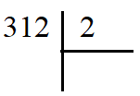
2
1
5
6
1
1
10
1
2
12
0
312 : 2 = 156
* Thực hiện phép chia các số lần lượt từ trái sang phải.

Slide 3
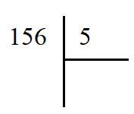
15
3
1
0
6
5
1
156 : 5 = 31 (dư 1)
* Thực hiện phép chia các số lần lượt từ trái sang phải.

Slide 4
Thực hiện phép chia các số lần lượt từ trái sang phải.
381 3
3 127
08
6
21
21
0
554 4
4 138
15
12
34
32
2
625 5
5 125
12
10
25
25
0
Lưu ý: Bước 1 : Đặt tính sao cho các chữ số cùng hàng thẳng cột với nhau
Bước 2 : Tính theo thứ tự từ trái sang phải

Slide 5
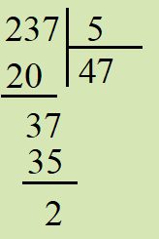
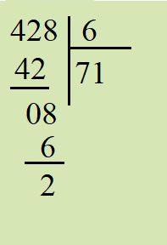
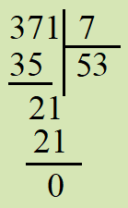
237:5 = 47( dư 2)
428 :6 = 71 ( dư 2)
371 : 7= 53

Slide 6
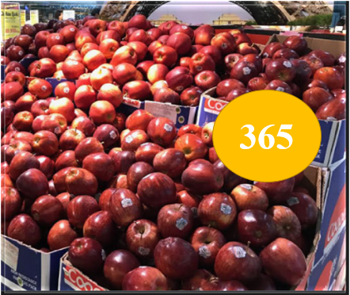
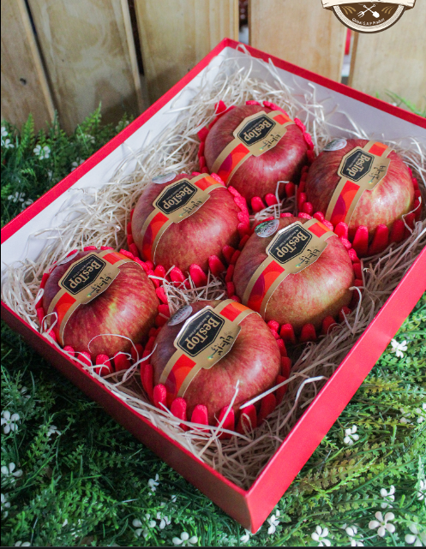
2
Một cửa hàng có 354 quả táo. Người ta đã đóng số táo đó vào các hộp, mỗi hộp có 6 quả táo. Hỏi cửa hàng đã đóng được bao nhiêu hộp táo như vậy?
354

Slide 7
2
Muốn tìm số hộp táo đóng được ta làm thế nào?
Muốn tìm số hộp táo đóng được ta lấy 354 quả táo chia cho số quả táo trong một hộp (6 quả táo).
Bài giải
Cửa hàng đóng được số hộp táo là:
354 : 6 = 59 (hộp)
Đáp số: 59 hộp.
Tóm tắt
6 quả táo : 1 hộp
354 quả táo: … hộp?

Slide 8
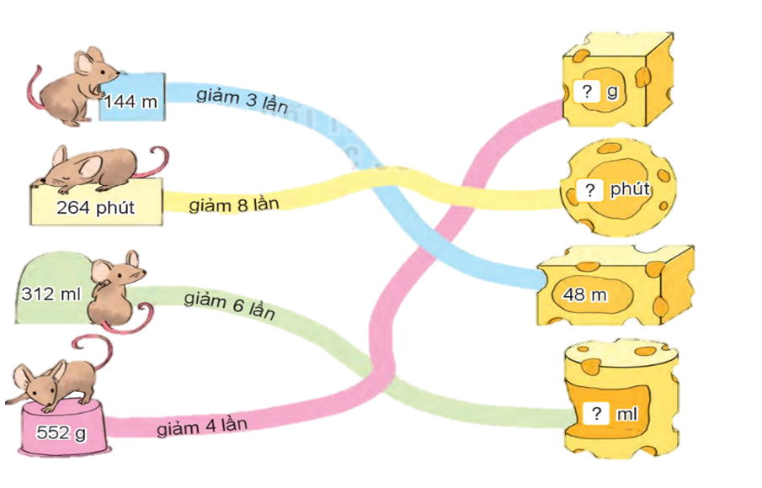
3
Số?
Muốn giảm một số đi bao nhiêu lần thì ta làm thế nào?
Muốn giảm một số đi bao nhiêu lần thì ta lấy số đó chia cho số lần.
138g
33 phút
52 ml

Slide 9
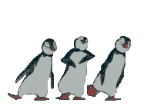
Đi tìm cọp con

Slide 10
816 : 8 = ?
B. 103
A. 102
C. 104

Slide 11
620 : 6 = ?
B. 103
(dư 2)
A. 102
C. 104

Slide 12
CỦNG CỐ -DẶN DÒ

Slide 13
Thứ Ba ngày 12 tháng 12 năm 2023
Toán
Chia số có ba chữ số cho số
có một chữ số (tiết 2)

Slide 14
Khởi động

Slide 15
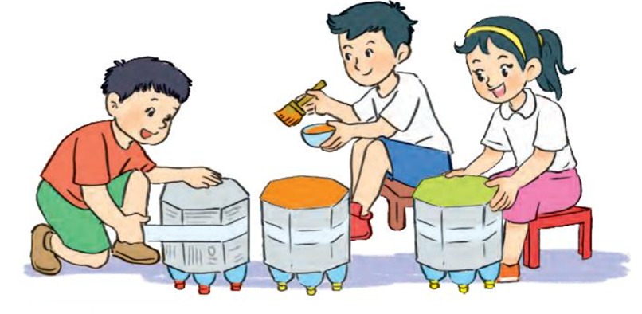
Với 714 vỏ chai thì chúng mình sẽ làm được bao nhiêu cái ghế nhỉ?
Xếp số ghế sẽ làm được các bộ bàn ghế, mỗi bàn 5 ghế thì xếp được bao nhiêu bộ bàn ghế và còn dư mấy ghế?
Để làm mỗi cái ghế cần 7 vỏ chai

Slide 16
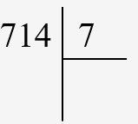
7
0
2
1
01
0
14
714 : 7 = 102
14
0

Slide 17
Với 714 vỏ chai thì chúng mình sẽ làm được 102 cái ghế

Slide 18
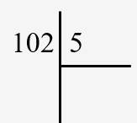
10
0
2
2
0
0
2
102 : 5 = 20 ( dư 2)

Slide 19
Xếp số ghế sẽ làm được các bộ bàn ghế, mỗi bàn 5 ghế thì xếp được 20 bộ bàn ghế và còn dư 2 ghế?

Slide 20
Bài giải:
Làm được số ghế là:
714 : 7 = 102 ( cái )
Xếp được số bộ bàn ghế là:
102 : 5 = 24 ( bộ ) dư 2 cái ghế
Đáp số: 24 bộ , dư 2 ghế

Slide 21
*** Lưu ý : Thực hiện chia số có ba chữ số cho số có một chữ số
Đặt tính theo đúng cột, đúng số, đúng vị trí của số bị chia, số chia, thương
Thực hiện tính thứ tự từ trái qua phải, từ cột hàng trăm, hàng chục và hàng đơn vị.
Mỗi lần tính đều qua 3 bước tính nhẩm là : chia, nhân, trừ; mỗi lần chia được một chữ số ở thương.

Slide 22
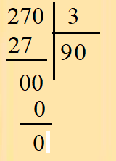
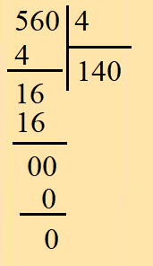
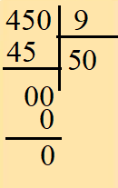
Thực hiện phép chia các số lần lượt từ trái sang phải.
270 :3 = 90
560 :4 = 140
450 :9 = 50

Slide 23
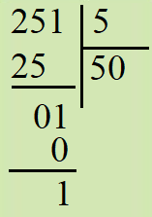
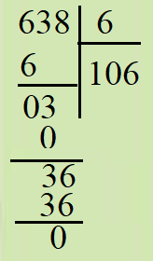
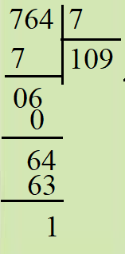
251 :5 = 50 ( dư 1)
638 :6 = 106
764 :7 = 109 ( dư 1)

Slide 24
2
Cửa hàng nướng được 460 cái bánh. Người ta muốn xếp toàn bộ số bánh đó vào hộp, mỗi hộp đựng 4 cái bánh. Hỏi cửa hàng xếp được bao nhiêu hộp bánh như vậy?
Muốn tìm số hộp bánh xếp được ta làm thế nào?
Bài toán cho biết gì?
Bài toán hỏi gì?
Muốn tìm số hộp bánh xếp được ta lấy 460 cái bánh chia cho số bánh trong một hộp (4 cái bánh)

Slide 25
2
Tóm tắt
4 cái bánh: 1 hộp
460 cái bánh: … hộp?
Bài giải
Cửa hàng đã đóng được số hộp bánh là:
460 : 4 = 115( hộp bánh)
Đáp số: 115 hộp bánh

Slide 26
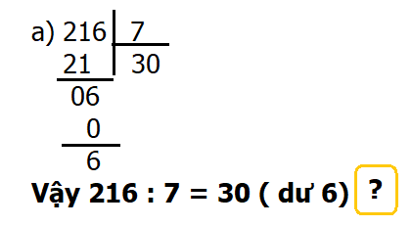
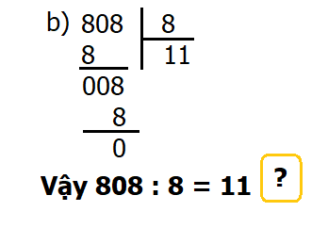
Phép tính đúng là:
3
Đ,S
?
Đ
S

Slide 27
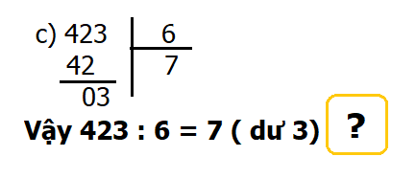
* Thực hiện phép chia các số lần lượt từ trái sang phải.
S

Slide 28
CỦNG CỐ - DẶN DÒ

Slide 29
Thứ Tư ngày 13 tháng 12 năm 2023
Toán
Chia số có ba chữ số cho số
có một chữ số (tiết 3)

Slide 30
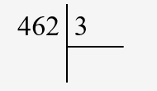
1
Đặt tính rồi tính( theo mẫu):
3
1
5
4
1
6
15
2
1
12
0
462 : 3 = 154

Slide 31
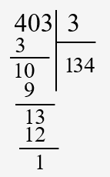
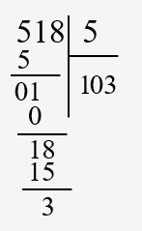
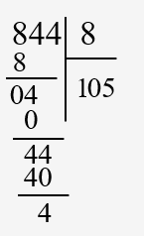
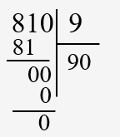
1
Đặt tính rồi tính( theo mẫu):
403 : 3 = 134(dư 1)
518 : 5 = 103(dư 3)
844 : 8 = 105(dư 4)
810 : 9 = 90

Slide 32
Quan sát ví dụ mẫu rồi thực hiện tính nhẩm kết quả phép chia số tròn trăm cho một số.
2
Tính nhẩm( theo mẫu):
Mẫu : 600 : 2 = ?
Nhẩm: 6 trăm : 2 = 3 trăm
600 : 2 = 300
400 : 4 =
4 trăm : 4 = 1 trăm
400 : 4 = 100
600 : 3 =
6 trăm : 3 = 2 trăm
600 : 3 = 200
800 : 2 =
8 trăm : 2 = 4 trăm
800 : 2 = 400

Slide 33
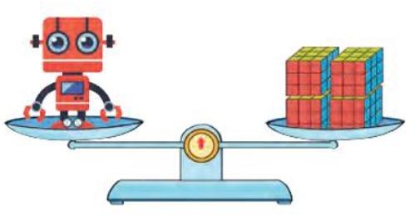
Biết con rô- bốt cân nặng 600g và các khối
ru bích giống nhau. Vậy mỗi khối
ru-bích cân nặng g
?
Muốn tìm mỗi khối ru-bích cân nặng bao nhiêu gam ta làm thế nào?
Muốn tìm mỗi khối ru-bích cân nặng bao nhiêu gam ta lấy cân năng con rô-bốt (600g) chia cho số khối ru-bích (4 khối ru-bích)
Bài giải
Mỗi khối ru-bích cân nặng số gam là:
600 : 4 = 150 (g)
Đáp số: 150g.
Tóm tắt:
Con rô-bốt: 600g
Con rô-bốt = 4 khối ru-bích
1 khối ru-bích: … g?

Slide 34
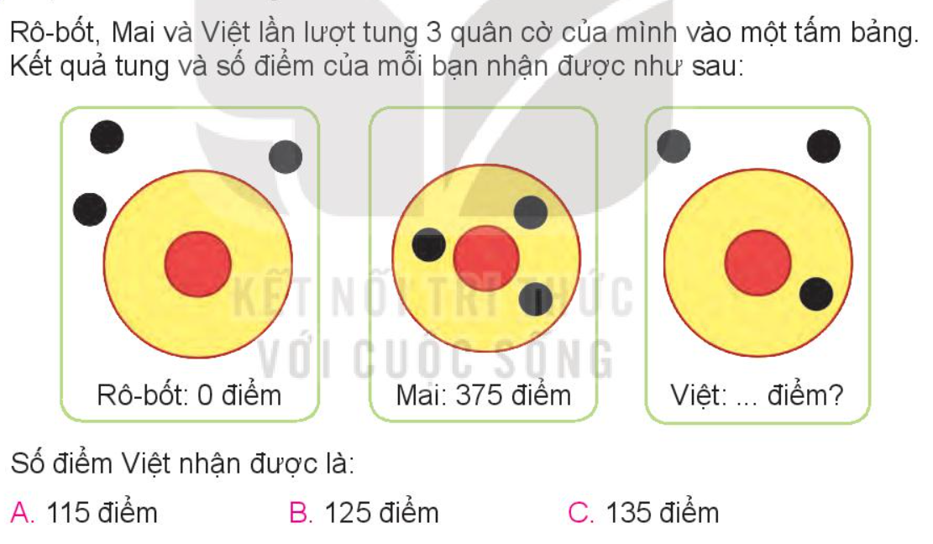
4
Chọn câu trả lời đúng

Slide 35
4
Chọn câu trả lời đúng
Muốn tìm số điểm Việt nhận được ta làm thế nào?
Muốn tìm số điểm Việt nhận được, ta cần tính xem 1 quân cờ trên đĩa nhận được bao nhiêu điểm bằng cách lấy số điểm của Mai chia cho số quân cờ của Mai trên đĩa.
Tóm tắt:
0 quân cờ: 0 điểm
3 quân cờ: 375 điểm
1 quân cờ: … điểm?
Bài giải
Số điểm Việt nhận được là:
375 : 3 = 125 (điểm)
Đáp số: 125 điểm.

Slide 36
4
Chọn câu trả lời đúng

Slide 37
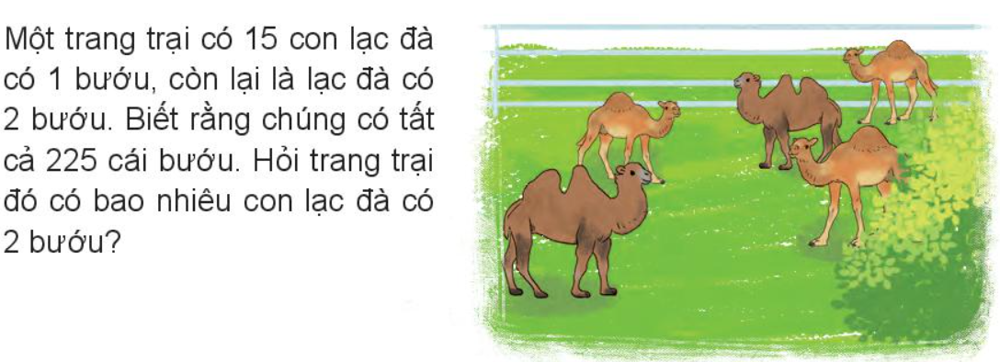
5

Slide 38
5
Muốn tìm được số lạc đà có 2 bướu ta làm thế nào?
Bước 1: Số bướu của lạc đà có 2 bướu = Tổng số cái bướu - Số con lạc đà có 1 bướu
Bước 2: Số lạc đà có 2 bướu = Số bướu của lạc đà có 2 bướu : 2
Tóm tắt:
Lạc đà có 1 bướu: 15 con
Số bướu của lạc đà 1 bướu và 2 bướu: 225 bướu
Lạc đà có 2 bướu: … con?
Bài giải
Tổng số bướu của lạc đà 2 bướu là:
225 - 15 = 210 (cái bướu)
Trang trại đó có số con lạc đà 2 bướu là:
210 : 2 = 105 (con)
Đáp số: 105 con

Slide 39
CỦNG CỐ -DẶN DÒ

Slide 40
Hẹn gặp lại các em

